Slide 1
ESCUELA POLITÉCNICA DEL EJÉRCITO
UNIDAD DE GESTIÓN DE POSGRADO
MAESTRIA EN GESTIÓN DE LA CALIDAD Y PRODUCTIVIDAD - IV PROMOCIÓN
PROYECTO DE GRADO
“EVALUACIÓN DE LA EXCELENCIA EN EL DESEMPEÑO DE LA ESPE SOBRE LA BASE DE LOS CRITERIOS PARA LA EDUCACIÓN DEL MODELO MALCOLM BALDRIGE”
SEGUNDA ETAPA: PROPUESTA DE MEJORA INSTITUCIONAL
Lcda. Giovanna Lara, MGCP Ing. Jorge Rodríguez P.
DIRECTORA AUTOR
JULIO 2013

Slide 2
ANTECEDENTES
.
.
.

Slide 3
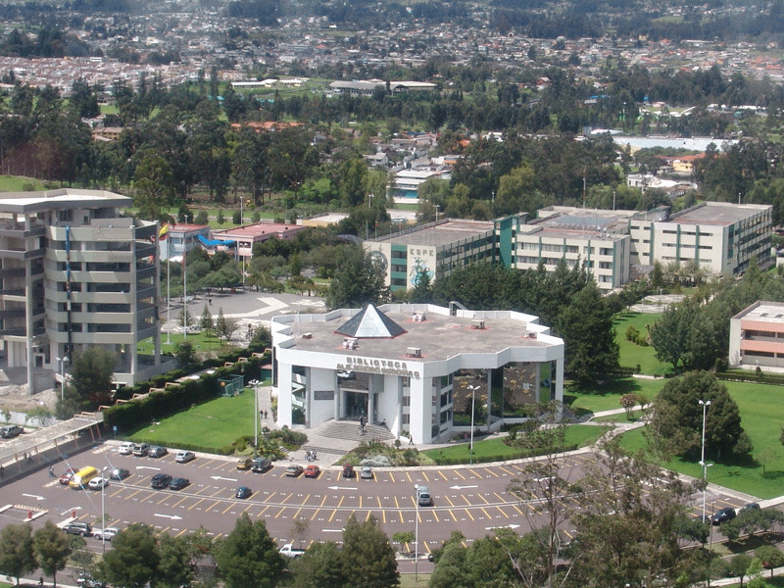
Líder del Sistema Nacional de Educación superior – proyectos de
mejora continua - Acreditación categoría “A” CONEA, enero 2010.
Fase final acreditación institucional y aplicando acciones acreditación
de Programas de grado y posgrado – CEAACES.
Ha iniciado la preparación para la acreditación internacional, pero la
mejora continua ha sido independiente y carece de enfoque sistémico.
Exige una respuesta institucional sistémica, motivó Evaluar el nivel
de desempeño ESPE / parámetros internacionales – Propuesta de
mejora – superar estándares hacia la calidad y excelencia.

Slide 4
MARCO LEGAL
.
.
.

Slide 5
Asamblea constituyente, Julio-08 – expide Mandato 14 que
reforma la LOES y establece que el CONEA informe sobre nivel de
desempeño institucional IES, para garantizar su calidad.
LOES, Octubre-10 Art. 93 – Principio de calidad “… búsqueda
constante de la excelencia, trabajo óptimo, transferencia del
conocimiento, autocrítica, crítica externa y mejora permanente…”
LOES Art. 94 Evaluación de calidad “…determina condiciones de la
institución – recopilación sistemática de información, emite un
diagnóstico analizando sus componentes, resultados sirvan para
reformar y mejorar el programa o la institución…”

Slide 6
MARCO CONCEPTUAL
.
.
.

Slide 7
Evaluación de la calidad – se realiza a todos los elementos de una
organización: inter-aprendizaje, investigación, vinculación, gestión,
servicios, infraestructura, TICs. – Satisfacción del cliente.
Proceso permanente, interpretativo y educativo, que transforma y
mejora la institución.
Acreditación
Propuesta CONEA: Autoevaluación institucional, funciones
sustantivas: Docencia, investigación, vinculación y gestión.
Estructura: Funciones, ámbitos, características, estándares e
indicadores. Evaluación externa – proyectos de mejora institucional.
Mandato 14: Es una validación, vigencia quinquenal, CEAACES
certifica la calidad IES, previa una evaluación. Criterios: excelencia
en el desempeño docencia y aprendizaje, pertinencia investigación y
eficiencia en la gestión. Estructura: criterios, sub criterios,
estándares e indicadores.

Slide 8
Modelo Malcolm Baldrige:
USA – evalúa excelencia en el desempeño de organizaciones y entrega anualmente un premio (Award) a la mas alta calificación
Varios criterios: Educación, salud, manufactura, servicios, empresas de negocios y organizaciones sin fines de lucro.
Selección: adaptabilidad ambiente educativo, enfoque en los resultados del aprendizaje, satisfacción del cliente, las operaciones y procesos, y una metodología sistémica.
Está construido sobre la base de Valores esenciales y conceptos: liderazgo visionario, excelencia centrada en el estudiante, aprendizaje, agilidad, innovación, acciones, valor, resultados, perspectiva de sistemas y responsabilidad social.

Slide 9
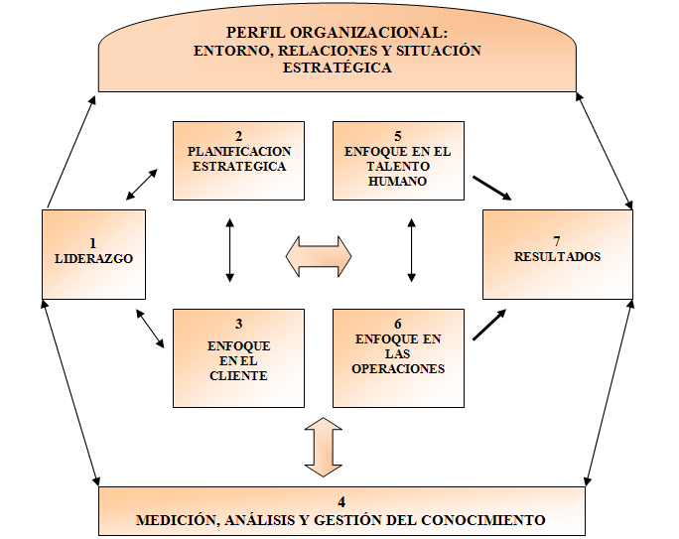

Slide 10
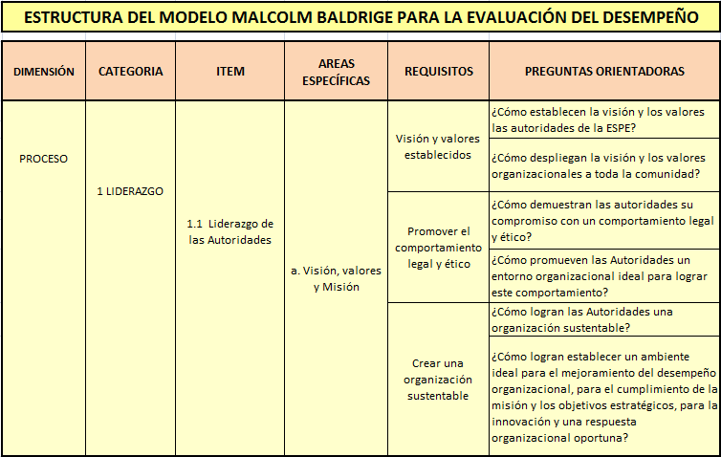

Slide 11
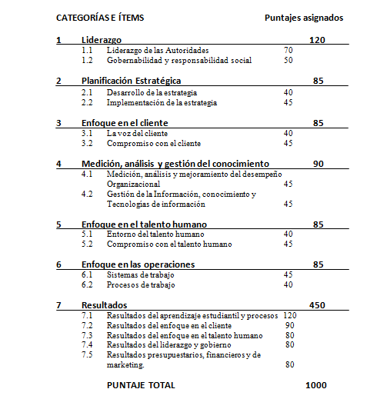

Slide 12
OBJETIVOS
.
.
.

Slide 13
GENERAL: Evaluar el nivel de desempeño de la ESPE, sobre la base de los criterios y la metodología del Modelo Malcolm Baldrige, para identificar oportunidades de mejora institucional.
ESPECÍFICOS:
Diseñar las herramientas para el procesamiento de información, y los instrumentos de evaluación
Realizar el diagnóstico de la situación actual de la ESPE utilizando la metodología de evaluación Malcolm Baldrige
Realizar el análisis de los resultados de la evaluación
Identificar y priorizar las oportunidades de mejora
Desarrollar una propuesta de mejora institucional
1ª
E
T
A
P
A
2ª

Slide 14
EVALUACIÓN DEL DESEMPEÑO DE LA ESPE
PRIMERA ETAPA

Slide 15
Determinación de la población muestral
Selección de técnicas e instrumentos de evaluación
Diseño de matrices: desarrollo estructura del modelo
y diseño de los instrumentos de evaluación,
procesamiento de información y resultados
Aplicación de los instrumentos de evaluación:
cuestionarios y guías de entrevista
Procesamiento de información y resultados

Slide 16
RESULTADOS DE LA EVALUACIÓN
MODELO MALCOLM BALDRIGE

Slide 21
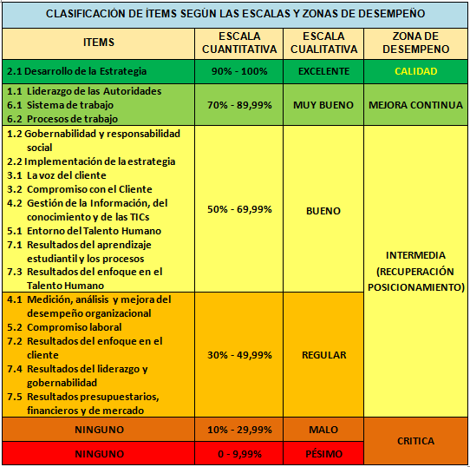

Slide 22
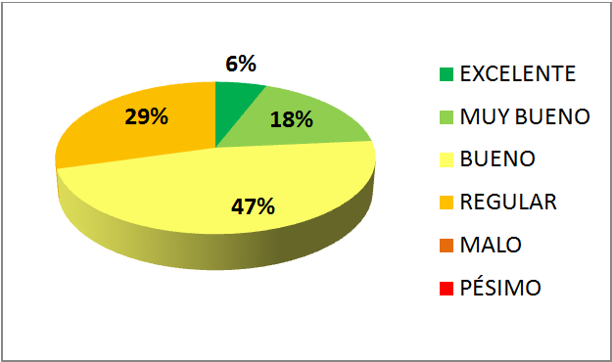

Slide 23
ANÁLISIS IDENTIFICACIÓN DE OPORTUNIDADES DE MEJORA

Slide 24
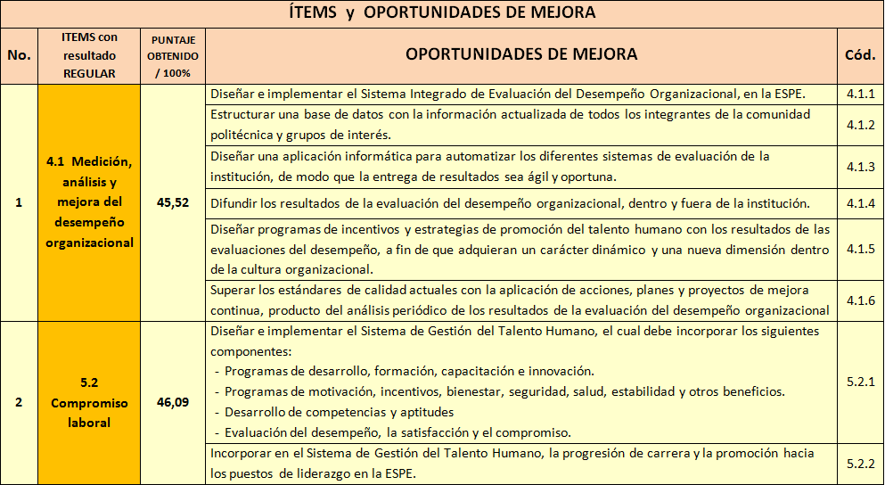

Slide 25
PRIORIZACIÓN DE ACCIONES DE MEJORA

Slide 26
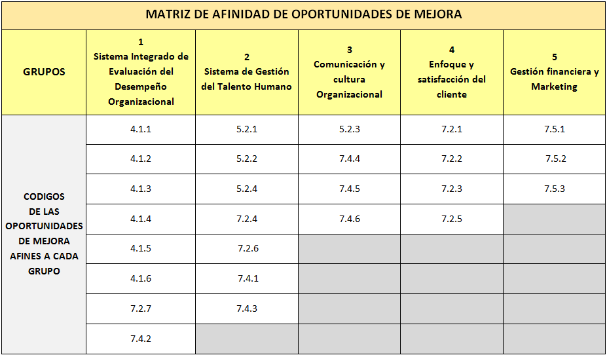

Slide 27
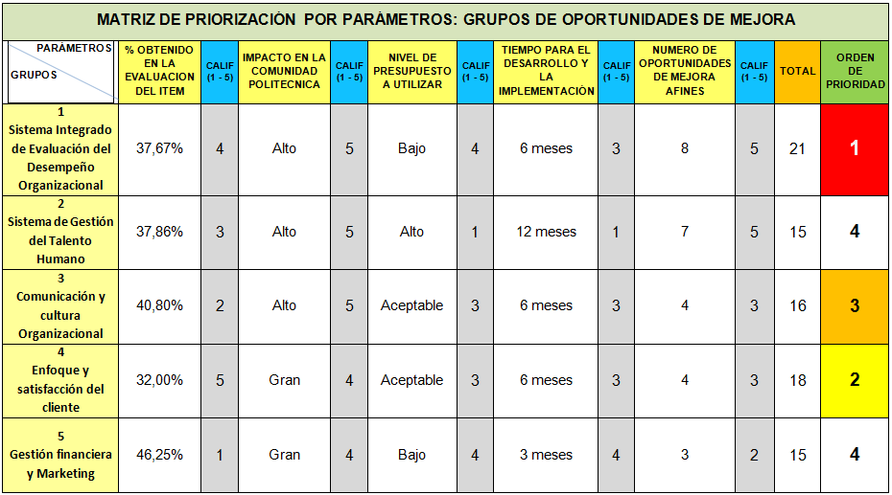

Slide 28
PROPUESTA DE MEJORA INSTITUCIONAL
SEGUNDA ETAPA

Slide 29
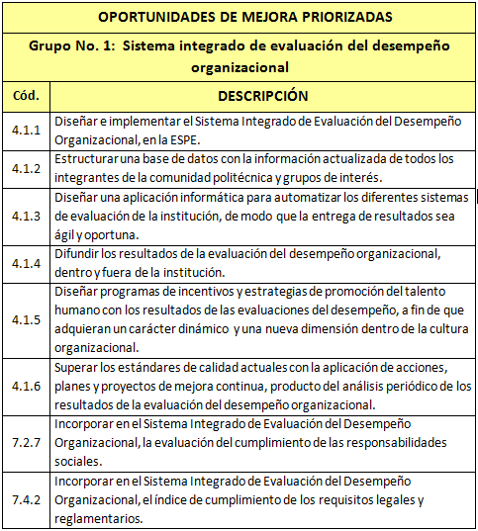

Slide 30
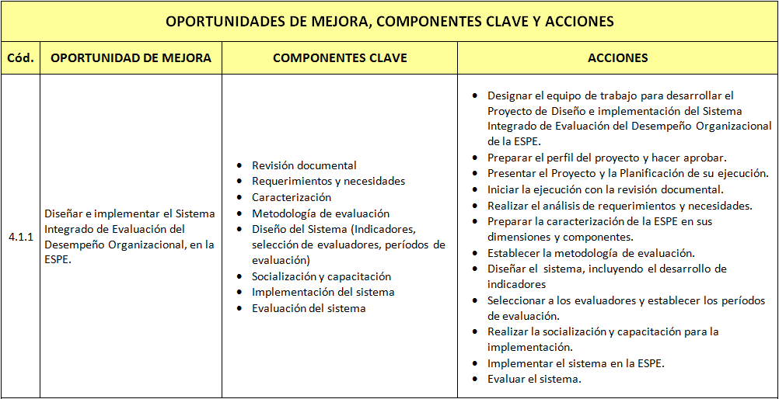

Slide 31
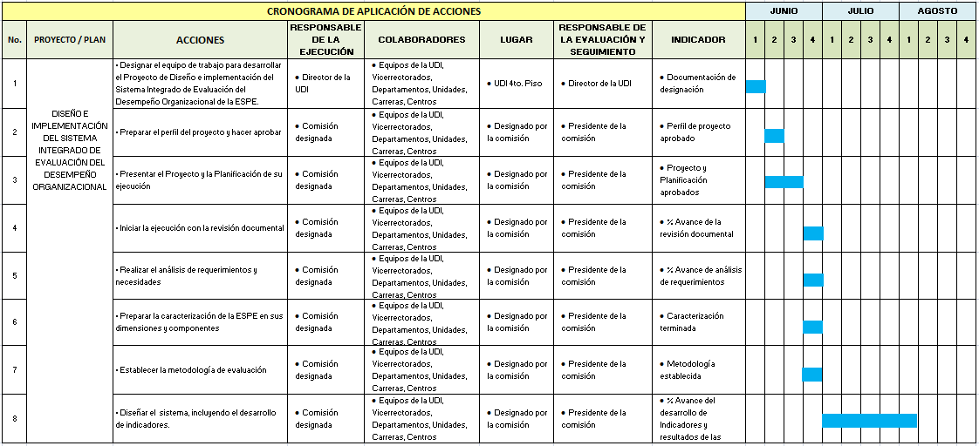

Slide 32
CONCLUSIONES y recomendaciones
.
.
.

Slide 33
CONCLUSIONES
La metodología fue sistémica en lugar de procedimientos individuales.
Se realizó la evaluación del nivel de desempeño – Modelo M. Baldrige
La ESPE alcanzó solamente un nivel de desempeño “Bueno” 582,44/1000
Análisis de resultados y se identificaron oportunidades de mejora
De la estructura Malcolm Baldrige – diseño de matrices e instrumentos
Se obtuvo el criterio de la comunidad politécnica a cerca del estado actual de la institución y del nivel de cumplimiento de los requisitos.
La Propuesta de Mejora presenta la transición de las oportunidades de mejora hacia acciones y proyectos encaminados en mejorar el estado actual, superar los actuales estándares y lograr la calidad y excelencia en el desempeño

Slide 34
RECOMENDACIONES
Aplicar en la ESPE la propuesta de mejora como una de las soluciones para
superar los actuales estándares y lograr la calidad y excelencia.
En complemento a esta propuesta, para las 18 oportunidades de mejora que no resultaron en el grupo priorizado, se recomienda la siguientes acciones:
Sistema de Gestión del Talento Humano: desarrollo, formación,
innovación, bienestar, competencias, evaluación, progresión de c.
Eventos de integración, comunicación, cultura evaluación y mejora.
Actualizar la reglamentación, planes y políticas institucionales
Actualizar, mejorar y cumplir los procesos del SGC - satisfacción
Evaluar la satisfacción del cliente
Conformar grupos de trabajo multidisciplinarios para los ítems de resultado
de desempeño “Bueno”

Slide 35
MUCHAS GRACIAS

Slide 36
CALCULO DE LA MUESTRA DE DOCENTES
N | Población (Diciembre 2011) | 1133
∏ | Desviación estándar de la población | 0,5
Z | Niveles de confianza 95% | 1,96
E | Límite de error | 0,05
n | Tamaño de la muestra | 287,076087
 | VALOR A UTILIZAR = | 290
CALCULO DE LA MUESTRA DE ESTUDIANTES PRESENCIALES
N | Población (Diciembre 2011) | 8700
o | Desviación estándar de la población | 0,5
Z | Niveles de confianza 95% | 1,96
e | Límite de error | 0,05
n | Tamaño de la muestra | 367,954765
 | VALOR A UTILIZAR = | 370
CALCULO DE LA MUESTRA DE ADMINISTRATIVOS
N | Población (Diciembre 2011) | 780
o | Desviación estándar de la población | 0,5
Z | Niveles de confianza 95% | 1,96
e | Límite de error | 0,05
n | Tamaño de la muestra | 257,61271
 | VALOR A UTILIZAR = | 260

Slide 37
TÉCNICA | INSTRUMENTO
Entrevista | Guía de entrevista
Encuesta | Cuestionario
Observación | Lista de verificación

Slide 38
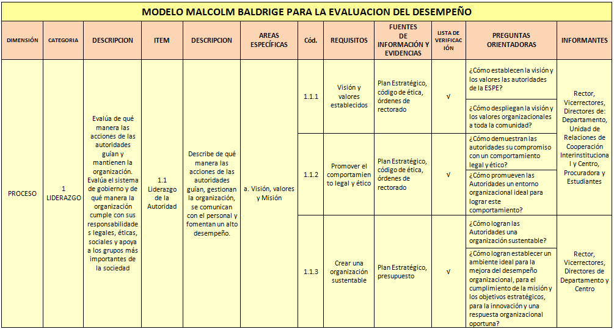

Slide 39
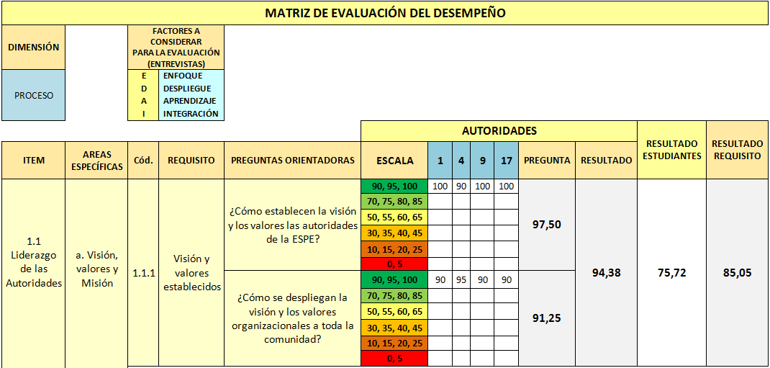

Slide 40
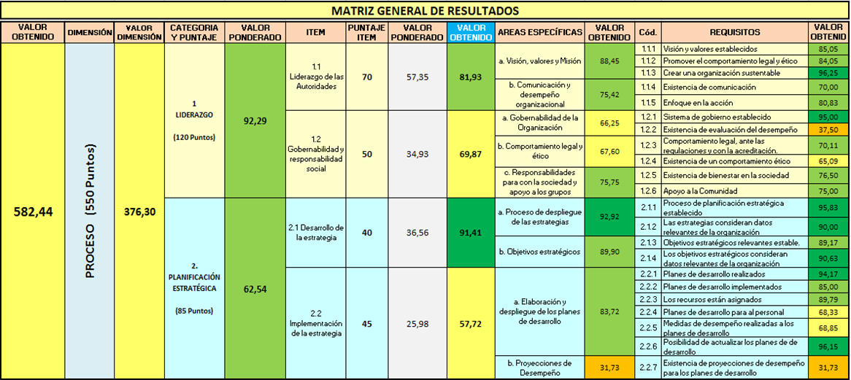

Slide 41
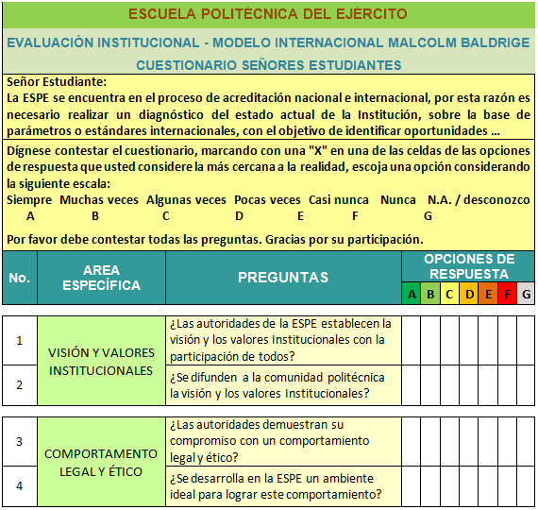

Slide 42
